Slide 3
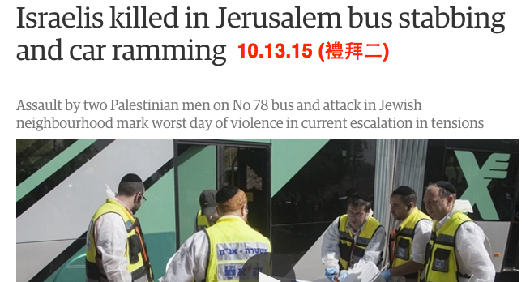

Slide 4
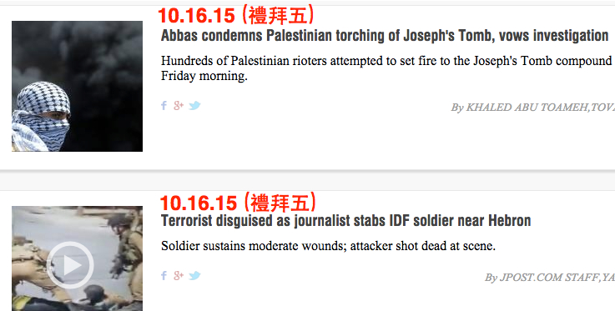

Slide 5
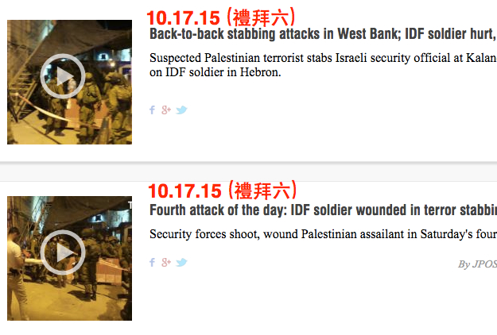
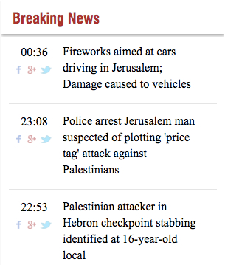

Slide 6
Play 2 Videos
https://www.youtube.com/watch?v=hSiwEB-kvy4
https://www.youtube.com/watch?v=qeEEsGK2_jA

Slide 7
7 難 道 主 要 永 遠 丟 棄 我 ， 不 再 施 恩 麼 ？8 難 道 他 的 慈 愛 永 遠 窮 盡 ， 他 的 應 許 世 世 廢 棄 麼 ？9 難 道 神 忘 記 開 恩 ， 因 發 怒 就 止 住 他 的 慈 悲 麼 ？ （ 細 拉 ）
10 我 便 說 ： 這 是 我 的 懦 弱 ， 但 我 要 追 念 至 高 者 顯 出 右 手 之 年 代 。11 我 要 提 說 耶 和 華 所 行 的 ； 我 要 記 念 你 古 時 的 奇 事 。12 我 也 要 思 想 你 的 經 營 ， 默 念 你 的 作 為 。13 神 啊 ， 你 的 作 為 是 潔 淨 的 ； 有 何 神 大 如 神 呢 ？
14 你 是 行 奇 事 的 神 ； 你 曾 在 列 邦 中 彰 顯 你 的 能 力 。(詩77：7-14)

Slide 8
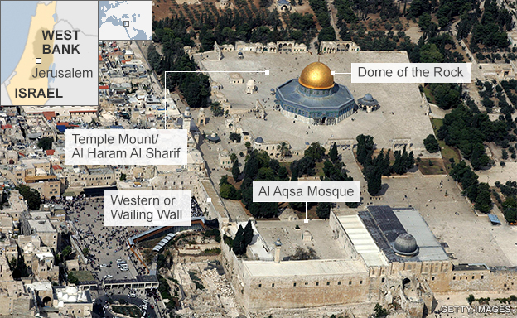
去年/今年的情況
Israel’s Situation 1 Year Ago & Today
Notes:
A prayer performed here is believed to be 500 times more powerful than one in an ordinary mosque.

Slide 9
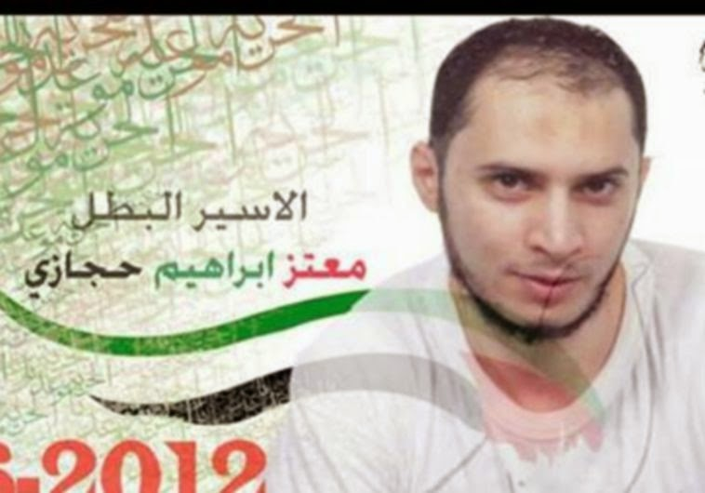
去年
Israel’s Situation 1 Year Ago
今年
Israel’s Situation Now
Moatez Higazi, is shot dead by police on (10/30), causing fresh clashes in east Jerusalem
13-year old Ahmed Mansra 'executed' by Israel claims Palestinian President Abbas (boy is alive in hospital)

Slide 10
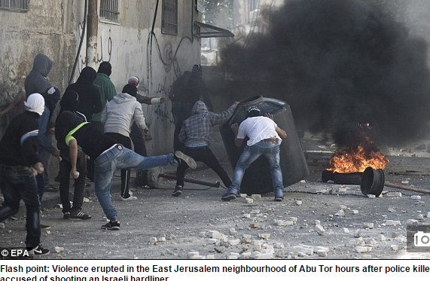
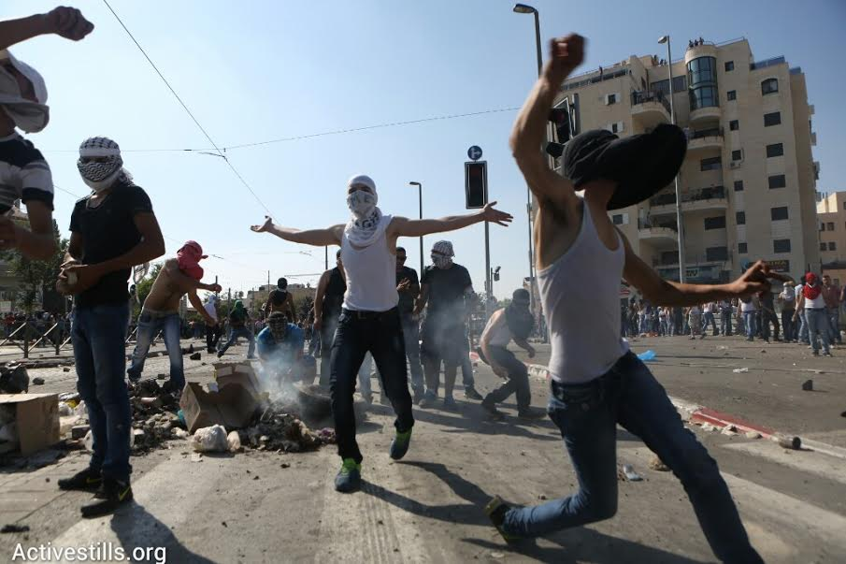
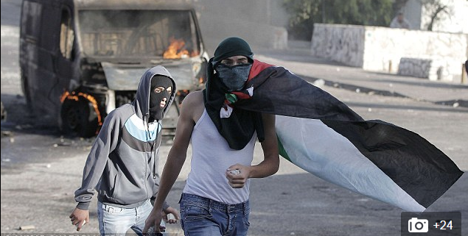
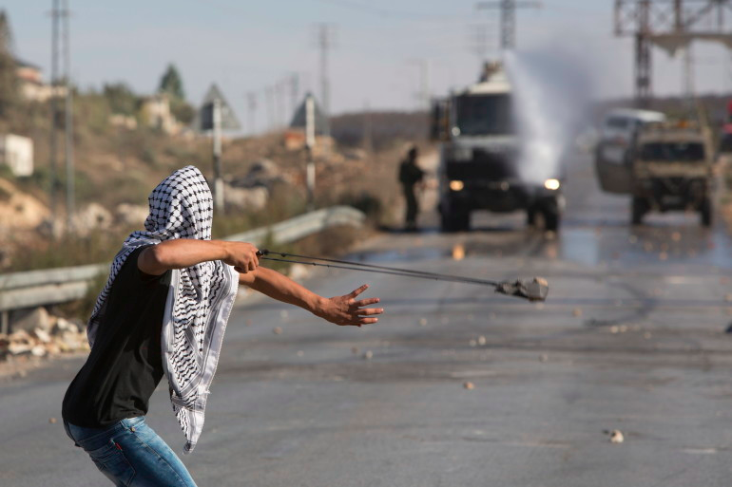
去年的情況
Israel’s Situation 1 Year Ago
今年的情況
Israel’s Situation Now

Slide 11
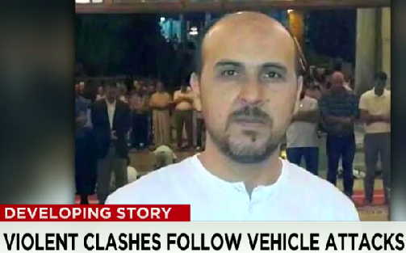
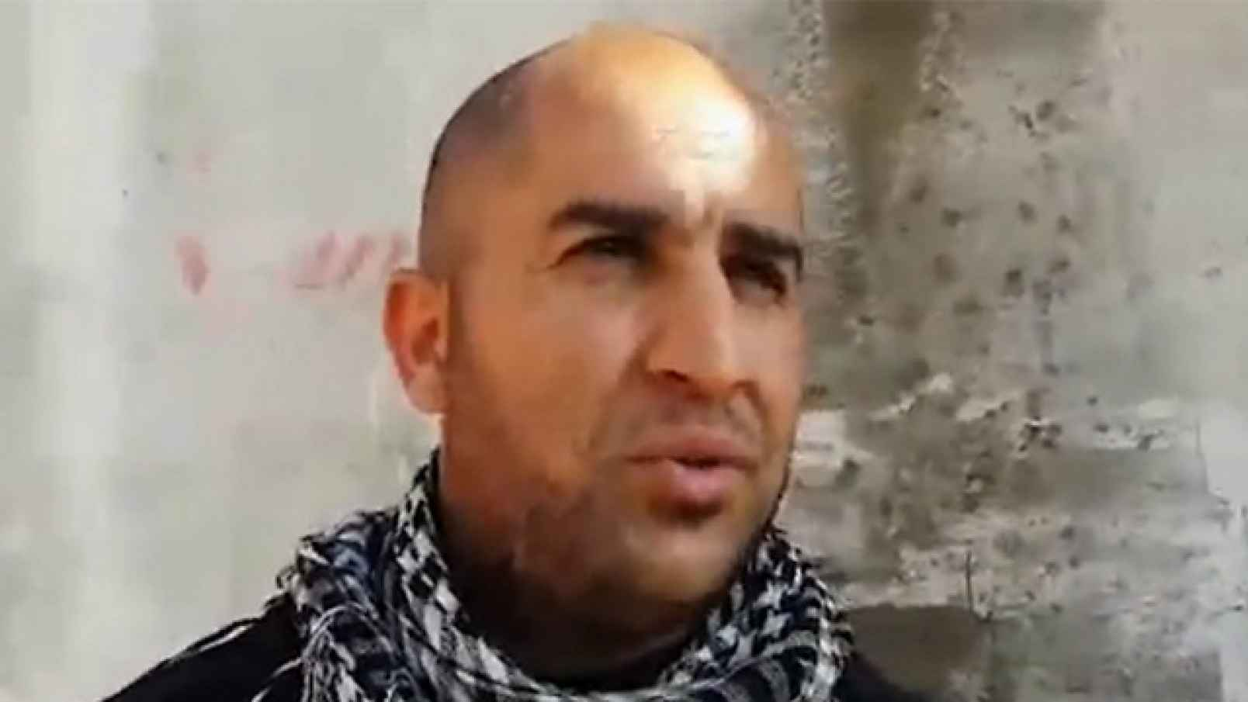
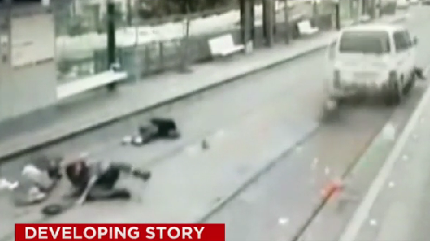
去年
Israel’s Situation 1 Year Ago
今年
Israel’s Situation Now

Slide 12
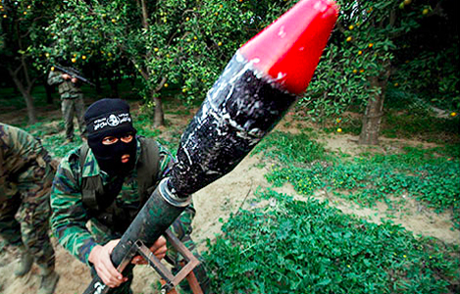
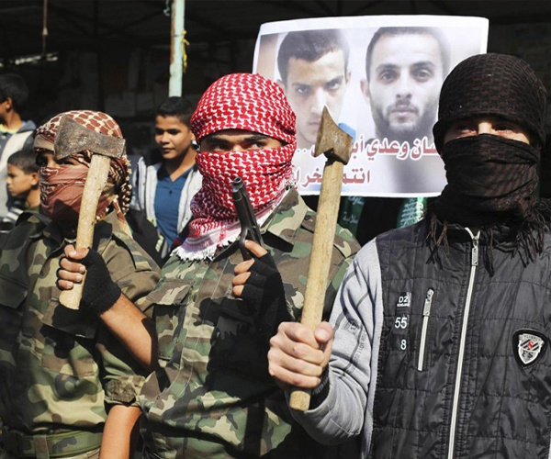
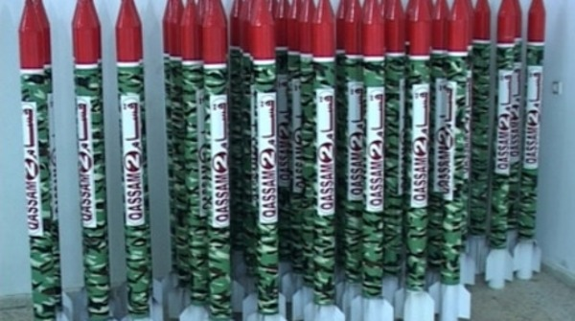
去年
Israel’s Situation 1 Year Ago
今年
Israel’s Situation Now

Slide 13
去年
10 … 我 要 追 念 至 高 者 顯 出 右 手 之 年 代 。11 我 要 提 說 耶 和 華 所 行 的 ； 我 要 記 念 你 古 時 的 奇 事 。 (詩77：10-11)

Slide 14
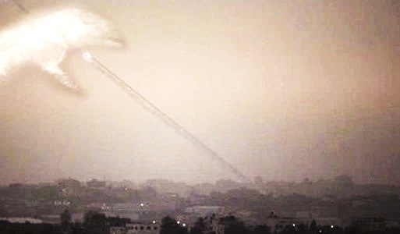
-8/5/14 Jewish Telegraph

Slide 15
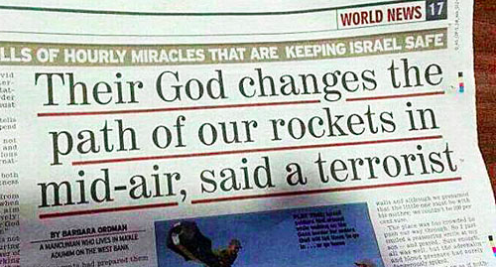
When a Gaza terrorist was asked why they couldn’t aim their rockets more effectively, he said: “We do aim them, but their God changes the rockets’ path in mid-air.”
- 7/18/14 Jewish Telegraph

Slide 16
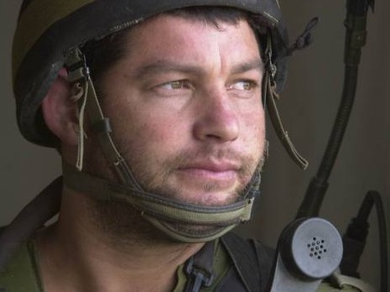
“When a person is in a life-threatening situation he connects with his deepest internal truths, and when that happens, even the biggest atheist meets God,” he said, claiming soldiers see so many miracles, “it is hard not to believe [in God].”
－IDF Col. Ofer Winter

Slide 17
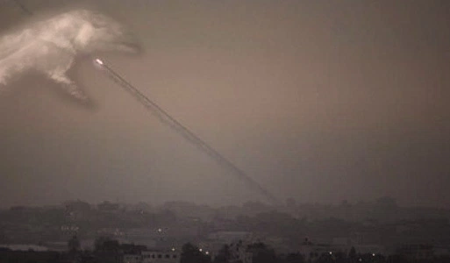
今年

Slide 19
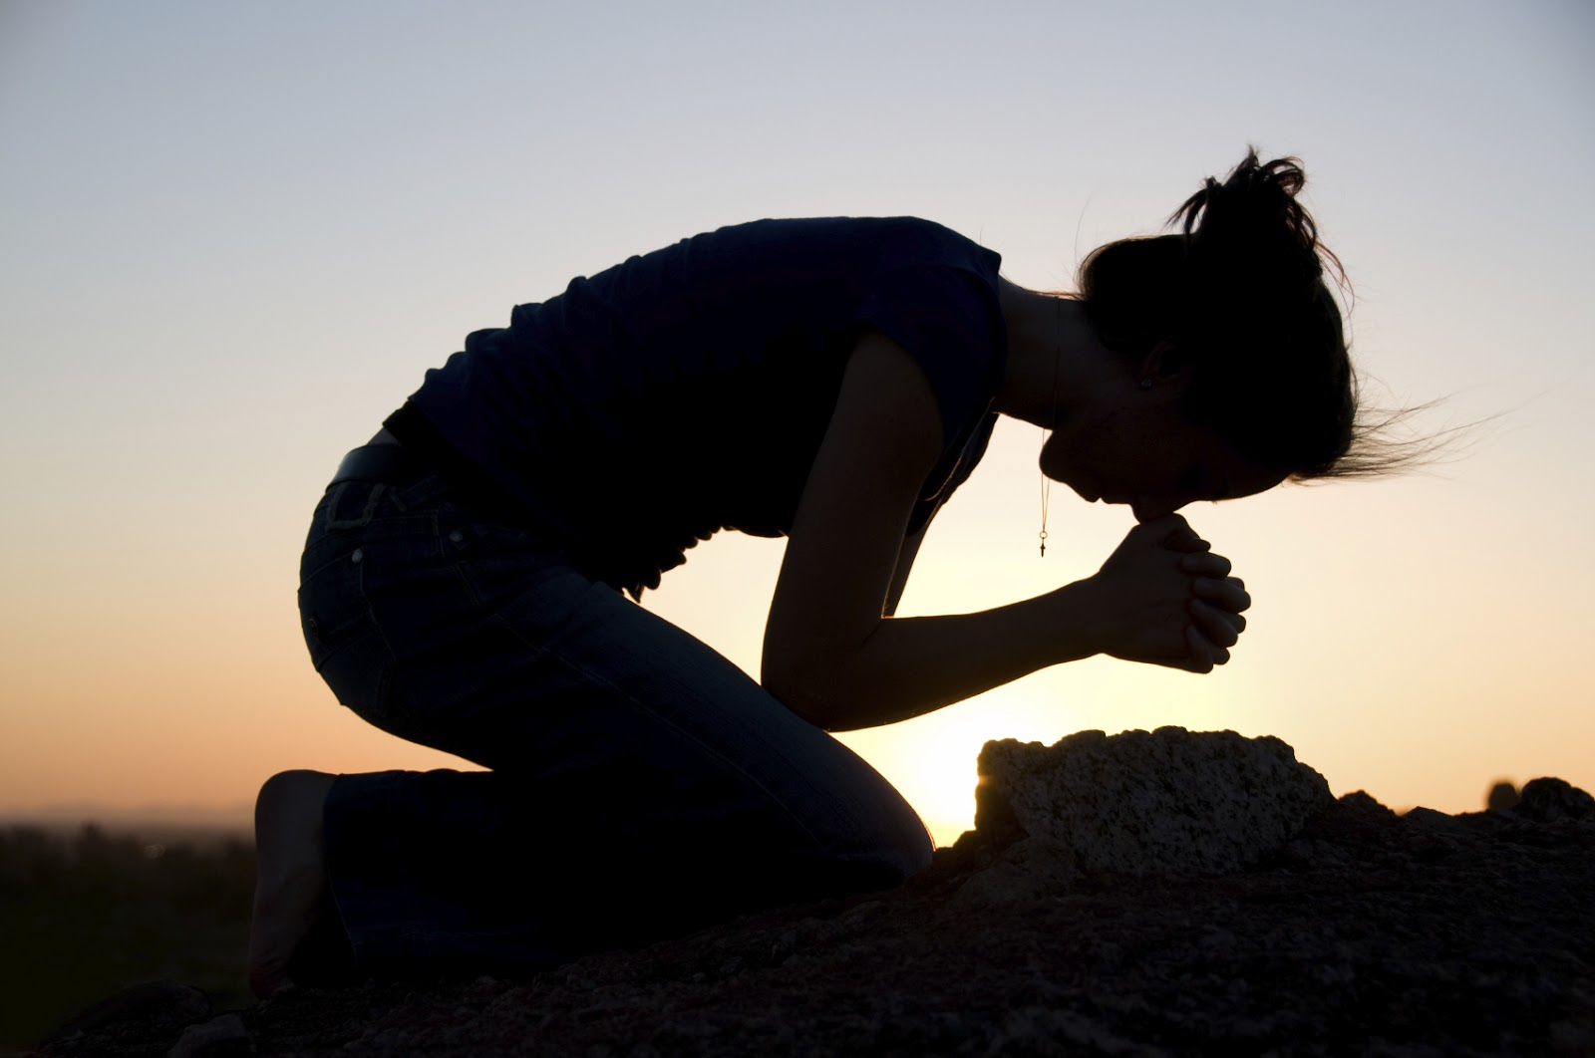
禱告事項

Slide 20
1.為著猶太人和巴勒斯坦的靈魂的收割禱告
在苦難中，求神，人類的救贖主，扭轉猶太和巴勒斯坦人，使他們的心歸回向神。 求神釋放救贖的光在以色列，釋放耶穌寶血的能力 ，推毀一切仇恨，毀滅的謊言，使人的心甦醒, 使他們來認識真理，使他們在神兒子裏有盼望。

Slide 21
2. 求神再次伸出祂的手使現在的暴力停止
9 耶和華的膀臂啊，興起！興起！以能力為衣穿上，像古時的年日、上古的世代興起一樣… 10使海與深淵的水乾涸、使海的深處變為贖民經過之路的，不是你麼？(塞51:9-10）
9 Awake, awake, put on strength, O arm of the Lord! Awake as in the ancient days, in the generations of old…10 Are You not the One who dried up the sea, the waters of the great deep; that made the depths of the sea a road for the redeemed to cross over? (Isa. 51:9-10)

